Slide 1
BÀI 3
VĂN BẢN THÔNG TIN
TIẾT 38: Thực hành đọc hiểu
Lũ lụt là gì? - Nguyên nhân
và tác hại

Slide 2
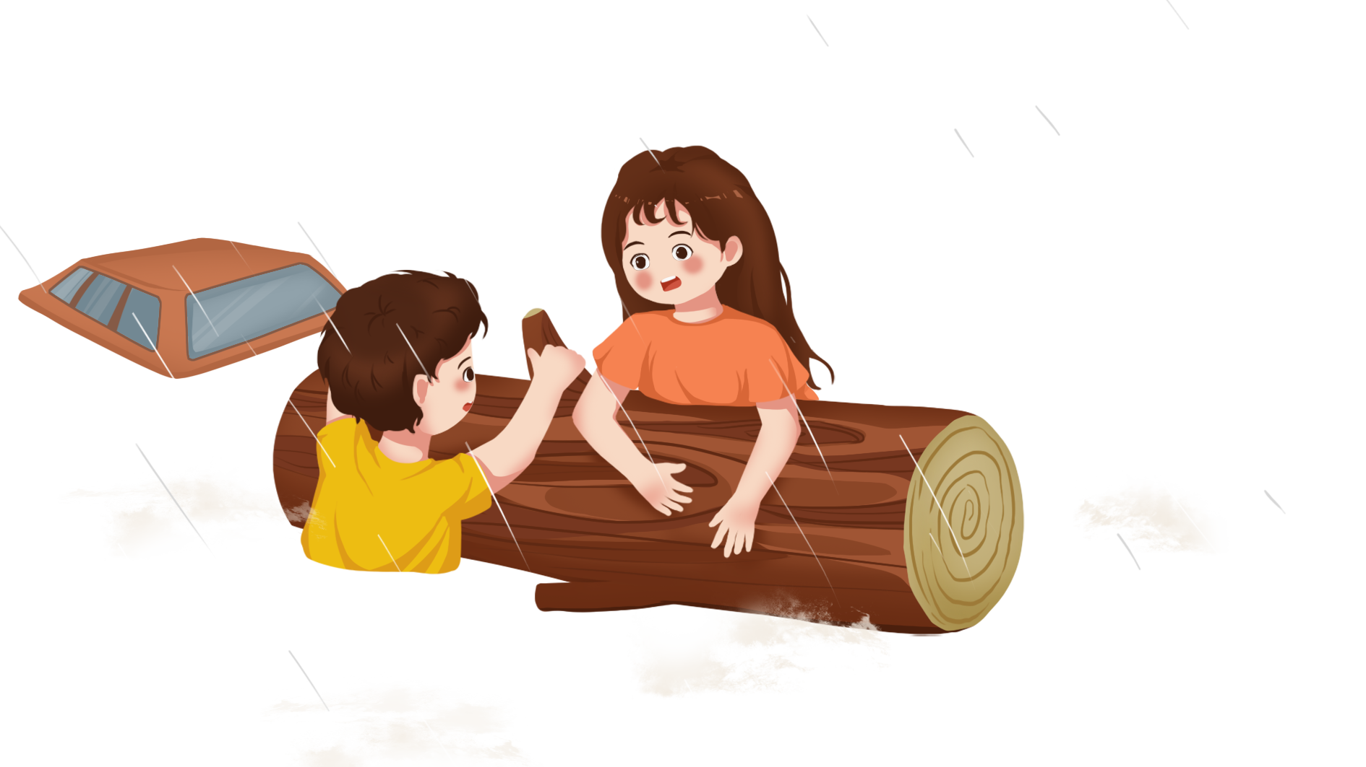
I
Thực hành đọc và tìm hiểu chung

Slide 3
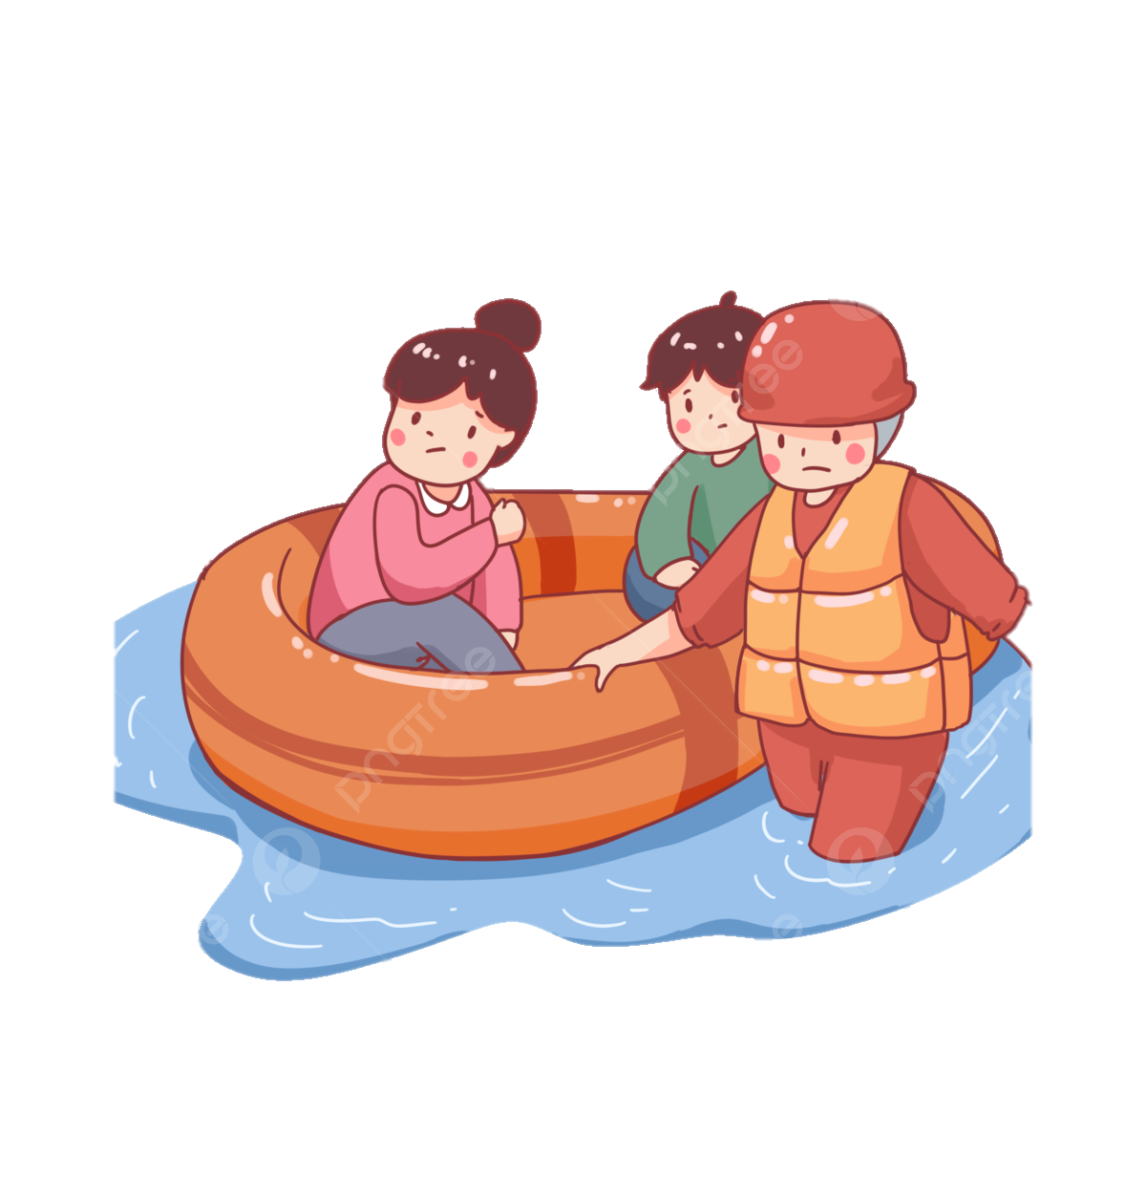
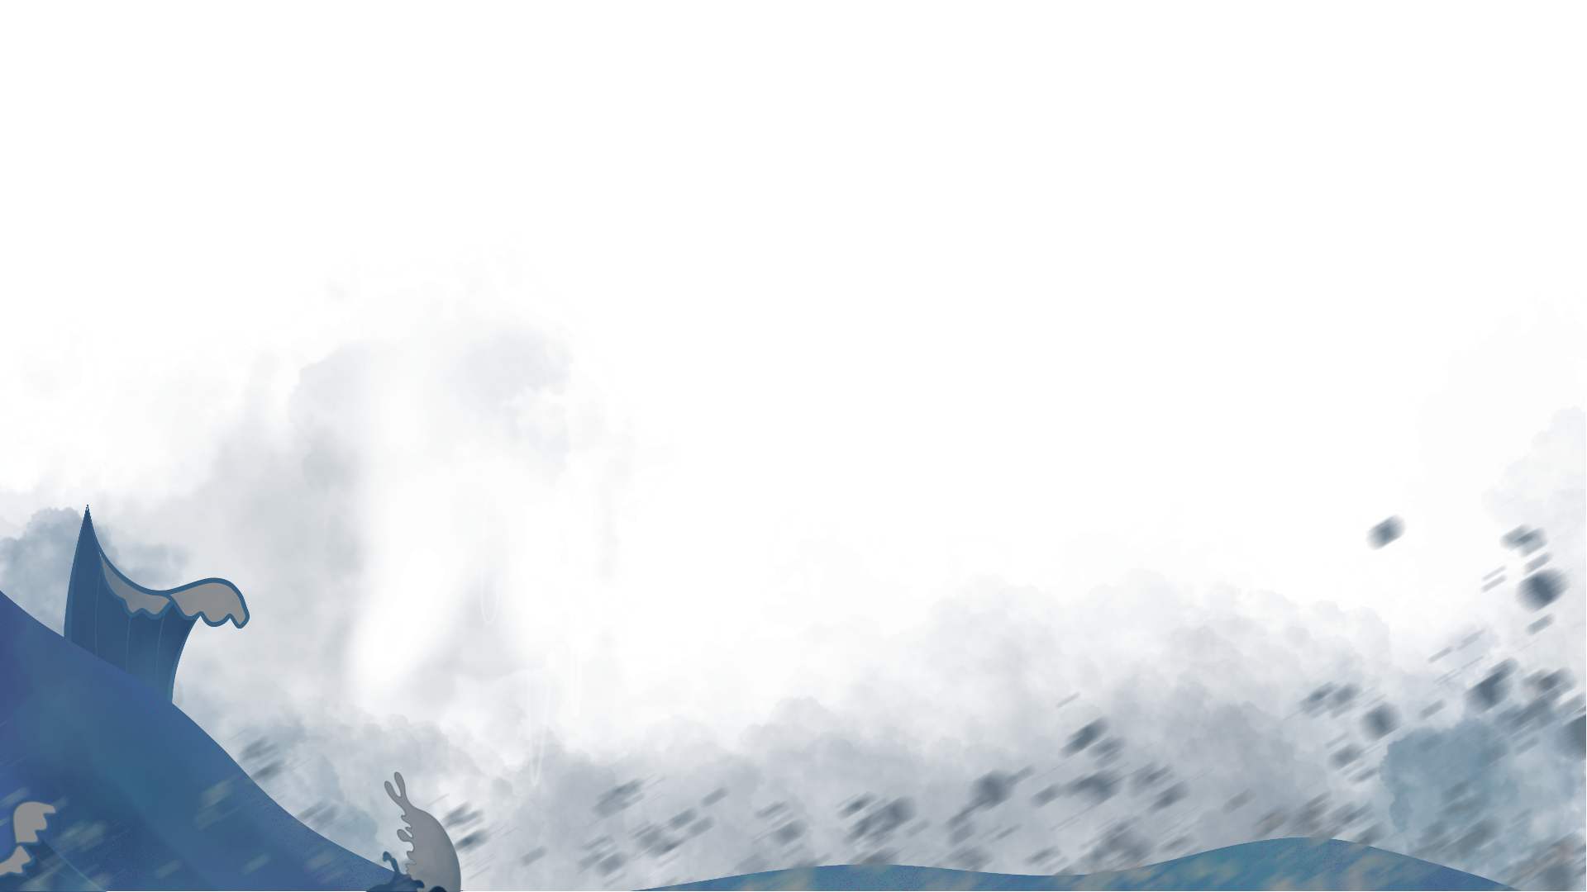
1. Đọc

Slide 4
Đánh giá kĩ năng đọc theo bảng kiểm.
Tiêu chí | Có | Không
Đọc trôi chảy, không bỏ từ, thêm từ.
Đọc to, bảo đảm trong không gian lớp học nghe rõ
Tốc độ đọc phù hợp.
Ngắt nghỉ hợp lí, sử dụng giọng điệu khác nhau để nhấn mạnh được các thông tin quan trọng

Slide 5
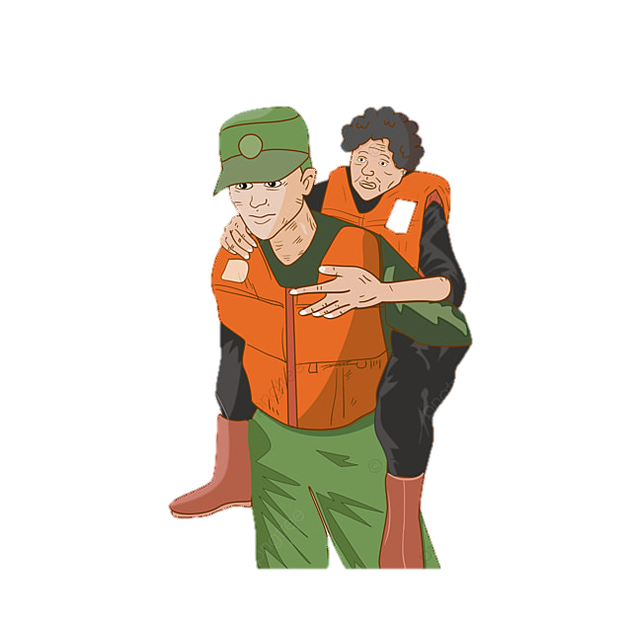
2. Tìm hiểu chung
PHT số 1: Tìm hiểu chung
- Xuất xứ ?
- Thể loại? Phương thức biểu đạt chính?
- Nội dung chính của VB?
- Bố cục ?

Slide 6
II
Thực hành đọc - hiểu chi tiết văn bản

Slide 7
1. Đặc trưng của văn bản thông tin trong văn bản
Hoàn thành PHT 2: Đặc trưng của thể loại văn bản thông tin trong VB “Lũ lụt...”
Thời gian: 2 phút
Thực hiện cặp đôi

Slide 8
Đặc trưng thể loại trong VB
Phương tiện ngôn ngữ (Tác dụng) | Phương tiện phi ngôn ngữ (Tác dụng)

Slide 9
2. Các thông tin chính được triển khai trong văn bản:
HỘI NGHỊ CHUYÊN GIA
Giải mã
hiện tượng lũ lụt
Chuyên gia
Miền Bắc
Chuyên gia
Miền Trung
Chuyên gia
Miền Nam

Slide 10
Bảng kiểm đánh giá
TIÊU CHÍ ĐÁNH GIÁ | ĐIỂM
Đảm bảo nội dung thông tin về hiện tượng tự nhiên cần thuyết trình | 2
Phiếu học tập hệ thống trình bày khoa học, hình thức đẹp bằng các từ - cụm từ khóa, kí hiệu, sơ đồ... | 2
Giọng nói rõ ràng, rành mạch. | 2
Người nói tự tin, sử dụng cử chỉ, điệu bộ hợp lí. | 2
Có mở đầu, kết thúc; lắng nghe, phản hồi lịch sự, thỏa đáng những câu hỏi của các bạn | 2
Notes:
1.7.2013
‹#›

Slide 11
a. Lũ lụt là gì?
Lũ
Lụt
- Hiện tượng ngập lụt, nước chảy xiết cuốn trôi nhà cửa, cây cối
- Tốc độ chảy cao, bất ngờ, thường ở vùng núi
- Phân loại: lũ ống, lũ quét, lũ sông
Nước ngập một vùng đất trong một khoảng thời gian nhất định, không có chỗ thoát

Slide 12
Loại hình lũ | Nguyên nhân | Đặc điểm | Sức tàn phá
Lũ ống | Nước đổ từ trên cao xuống với địa hình khép kín | Thường hẹp, có dạng ống | Rất mạnh, cuốn trôi nhà cửa, ruộng vườn
Lũ quét | Nước chảy từ trên cao xuống thấp | Đường đi rộng, quét mọi nẻo đường | Tùy vào độ dốc địa hình, khối lượng nước và hệ thống rừng
Lũ sông | Do các trận mưa lớn ở đầu nguồn | Nước từ sông dâng cao gây ngập lụt | Vỡ đê, tràn đê
Notes:
Giáo án của Thảo Nguyên 0979818956

Slide 13
b. Nguyên nhân gây ra lũ lụt
Do bão, triều cường
Gây ra nước lũ lớn, sạt lở đất, ngập vùng ven biển.
Nguyên nhân khách quan
Do mưa lớn kéo dài
Nước trên các sông không thoát kịp, gây ngập úng, hình thành lũ quét, lũ ống
Do thảm họa sóng thần, thủy triều
Mực nước lớn tràn về, dâng cao, tràn qua đê hoặc hồ thủy điện.
Do sự tác động của con người
Chặt phá rừng, khai thác tài nguyên bừa bãi → đồi núi xói mòn, sạt lở…
Nguyên nhân chủ quan
Notes:
Giáo án của Thảo Nguyên 0979818956

Slide 14
c. Tác hại của lũ lụt
Gây thiệt hại về vật chất
Gây thương vong về con người
Tác động xấu đến môi trường nước
Nguyên nhân của nhiều loại mầm bệnh
Ảnh hưởng trực tiếp tới kinh tế địa phương, đất nước
Notes:
Giáo án của Thảo Nguyên 0979818956

Slide 15
HỎI CHUYÊN GIA Ở HỘI NGHỊ
1. Từ văn bản trên, em có suy nghĩ gì về hiện tượng lũ lụt ở nước ta nói riêng và trên thế giới nói chung ?
2. Bản thân em cần biết thêm thông tin gì nữa về lũ lụt ?

Slide 16
III
Tổng kết

Slide 17
2. Nội dung
1. Nghệ thuật
- Các thông tin được trình bày theo cách nêu nguyên nhân và kết quả.
- Ngôn ngữ ngắn gọn, chính xác.
- Hình ảnh minh họa cụ thể, tạo điểm nhấn và ấn tượng với người đọc.
- Bài viết đã cung cấp cho người đọc những thông tin cụ thể về hiện tương lũ lụt trong tự nhiên; những nguyên nhân và tác hại của lũ lụt đối với đời sống, từ đó giúp con người nâng cao nhận thức, bảo vệ thiên nhiên.
Notes:
Giáo án của Thảo Nguyên 0979818956

Slide 18
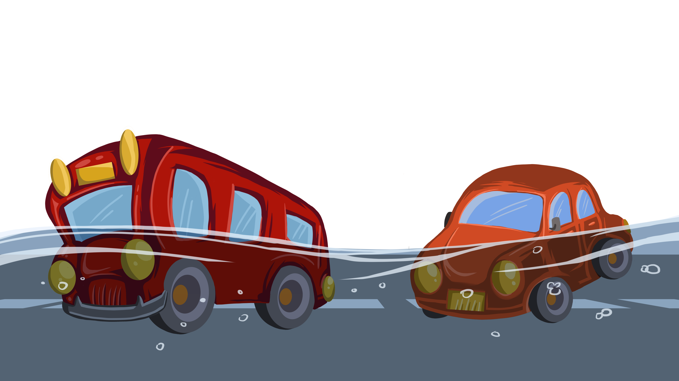
IV. Luyện tập

Slide 19
Hoạt động luyện tập
Ô cửa bí mật
Từ khóa bí mật ẩn sau ô cửa gồm bốn chữ, để lật mở được các chữ, hs phải trả lời được các câu hỏi tương ứng.

Slide 20
nhất
Từ khóa
thủy
nhì
hỏa
Vận dụng

Slide 21
Câu 1: Đây là hiện tượng lũ, nước với lưu lượng lớn đổ từ trên cao xuống thấp với địa hình khép kín tại các hang hoặc khe suối nhỏ, thường hẹp và có dạng ống.
Lũ ống
Quay lại

Slide 22
Câu 2: Lúc thủy triều dâng lên cao nhất gọi là gì?
Triều cường
Quay lại

Slide 23
Câu 3: Điền từ còn thiếu vào câu sau: “Không chỉ gây thiệt hại về vật chất mà lũ lụt còn gây thiệt hại cả về..., cướp đi sinh mạng của rất nhiều người.
Con người
Quay lại

Slide 24
Câu 4: Đây là một trong ba vùng miền của nước ta, nằm ở giữa, chịu ảnh hưởng nhiều của lũ lụt?
Miền Trung/ Trung Bộ
Quay lại

Slide 25
Em hiểu gì về từ khóa
NHẤT THỦY NHÌ HỎA
Quay lại

Slide 26
Bài tập vận dụng
Giả sử, em là một nhà báo, đang viết bài cho một tòa soạn của mình.
Yêu cầu: viết một bài báo về tình hình mưa lũ, ngập lụt của miền Trung vào tháng 10/2023.
Em sẽ viết như thế nào?
Notes:
Giáo án của Thảo Nguyên 0979818956

